Slide 1
Sistema de aduanas DATET
integrantes: Felipe Salazar Mora, Nicolas Casanova
Profesora: Mabel Alejandra
Fecha: 10-07-2025

Slide 2
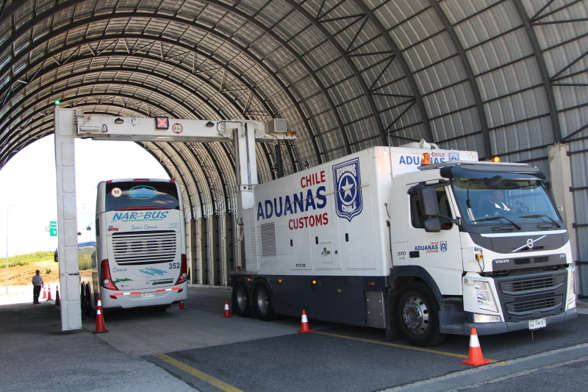
Contexto del caso.
el sistema DATET inicia como una solución digital impulsada en base por el servicio nacional de aduanas de chile que tiene el apoyo del SAG y otras entidades fronterizas, para ingresar el control de ingresos temporales de bienes de los turistas que pasan por el paso fronterizo terrestre hacia chile.
este sistema solo está diseñado para turista y permite declarar de manera anticipada; vehículos particulares, mascotas y productos que no se consideran equipaje(herramientas, equipos tecnológicos, muestras comerciales)

Slide 3
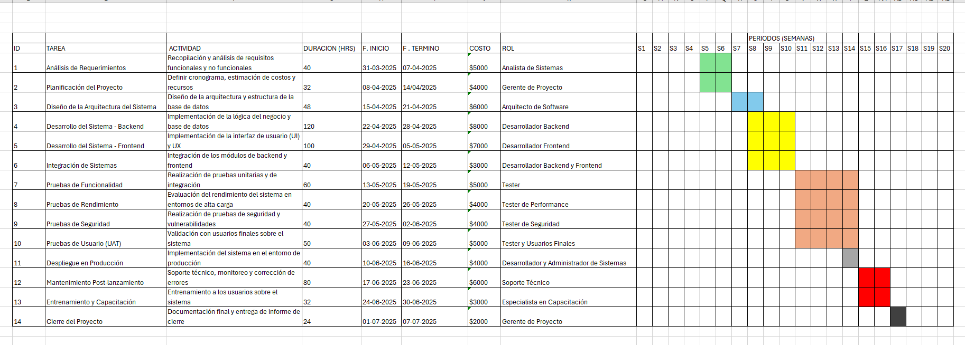
Carta Gantt

Slide 4
Carta Gantt
Definimos las tareas en 9 fases:
1-Analista de Sistemas
2-Gerente del proyecto
3-Arquitecto de software
4-especialista en capacitación
5-Desarrollador y administrador del sistema
6-Desarrollador Backend y frontend
7-tester de performance
8-tester de seguridad
9-tester de usuarios finales.
Estas actividades estan distribuidas a lo largo de 13 semanas

Slide 5
Requerimientos funcionales y no funcionales.
Funcionales:(RF1,RF2,RF3,RF4,RF5,RF6) RF1-Registro de vehículo
RF2-Ingreso de datos del conductor
RF3-Declaración de productos
RF4-Ingreso de mascotas
RF5-Generación de comprobante de ingreso
RF6-Validación por parte de Aduanas
No funcionales:(RNF1,RNF2,RNF3,RNF4,
RNF5,RNF6)
RNF1-Usabilidad
RNF2-Disponibilidad
RNF3-Seguridad
RNF4-Rendimiento
RNF5- Interoperabilidad
RNF6- Idioma

Slide 6
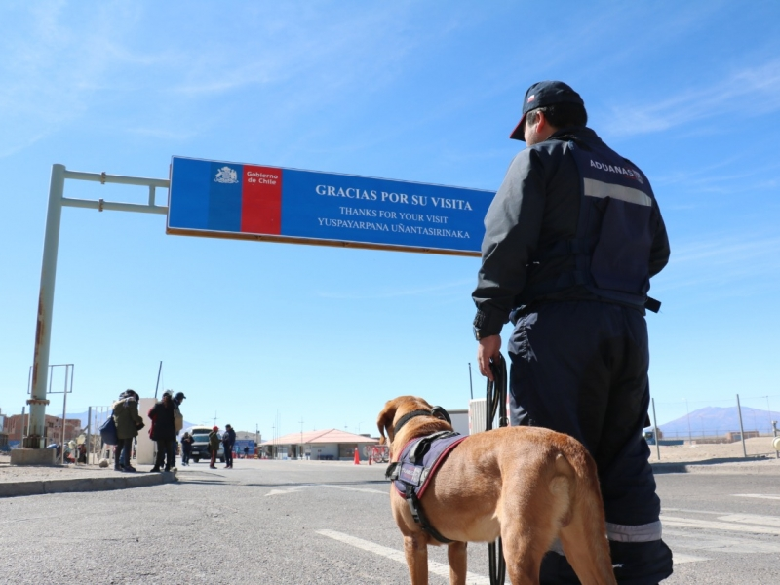
Roles.
3. Funcionario del SAG (apoyo externo)
En casos donde se ingresen mascotas se requiere certificado CZE.
No interactúa directamente con el sistema, pero es parte del flujo colaborativo en el control fronterizo.
4. Sistema DATET
La recepción y validación de formularios digitales.
La interoperabilidad con otros sistemas (ej. verificación de documentos).
El almacenamiento de datos de ingreso temporal de efectos personales.
1. Turista (Usuario Externo)
Vehículo particular.
Productos no considerados equipaje.
Mascotas (perros y gatos).
2. Funcionario de Aduana
Verificar documentos y datos declarados.
Confirmar cumplimiento de normativa.
Autorizar el ingreso o derivar a revisión presencial.

Slide 7
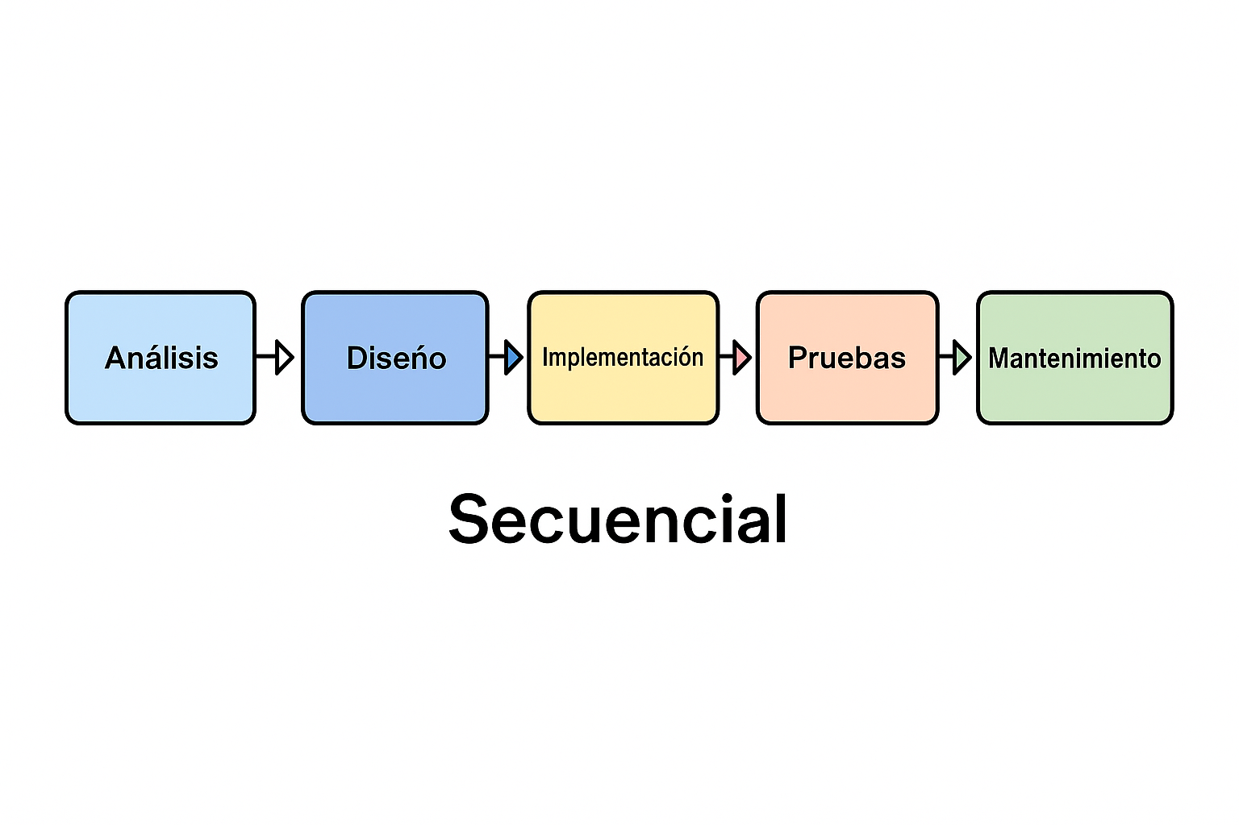
Metodología de software y proyecto utilizada.
Utilizamos la metodología Cascada(waterfall).
la utilizamos porque es:
*V:Secuencial *V:Estructurada *D:Poco flexible *U:y es ideal para proyectos que ya están definidos

Slide 8
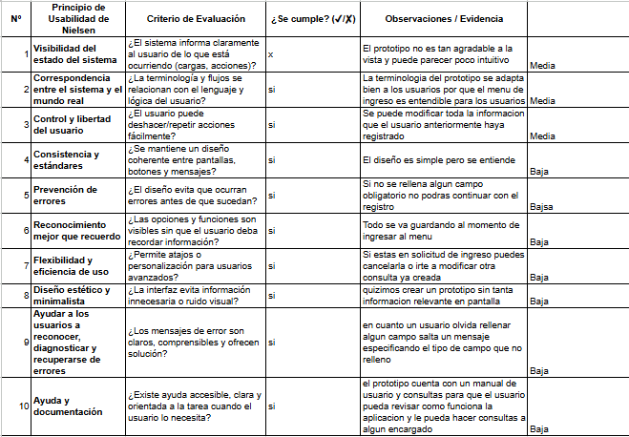
Evaluación de calidad basada en heurística de Nielsen.
El propósito es evaluar la usabilidad del prototipo según los 10 principios de Nielsen, para identificar mejoras antes de desarrollar el sistema.

Slide 9
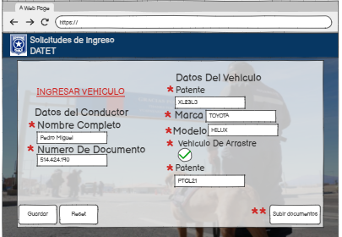
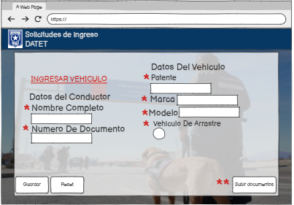
diseño prototipo
El diseño del prototipo fue diseñar visualmente cómo se verán las pantallas del sistema, para poder evaluar la experiencia que tendrían los usuario y mejorarla antes de programar.

Slide 10
Herramienta usada para control de versiones y práctica usada para control de versiones en la documentación, justificar práctica usada.
Herramientas usadas:
utilizamos herramientas como Git, GitHub y Discord, fueron de mucha ayuda para poder gestionar las versiones del proyecto y poder trabajar de forma remota con mi equipo.
Práctica Usada:
se aplicó versión secuencial v1, v2, v3. Registrando todos los avances importantes del proyecto, mejoras de los mockups, validaciones de usabilidad y la implementación del DAS.
Justificación:
-Github nos permitió poder compartir y guardar información sobre el caso.
-Discord nos ayudó a conectarnos y hablar entre los integrantes para poder llevar a cabo el caso.
-Github nos permite guardar toda la información importante del caso, facilitando más adelante su búsqueda.
-Gracias a github tuvimos un desarrollo más fácil debido a que nos permite guardar la información del caso.

Slide 11
